Slide 1
Datakilder

Slide 2
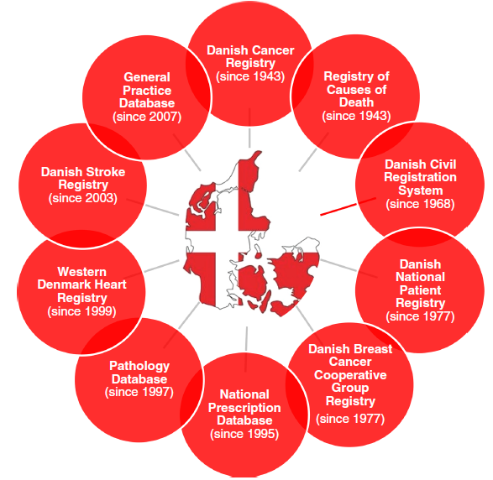
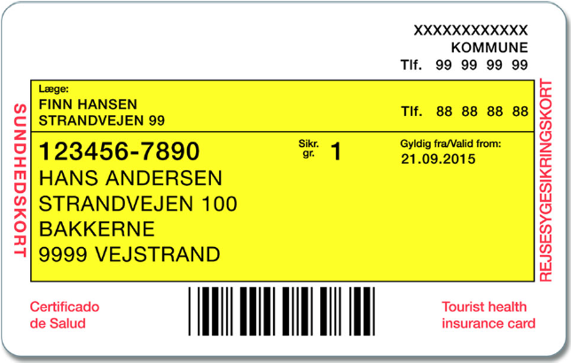
Schmidt et al. Eur J Epidemiol 2014

Slide 4
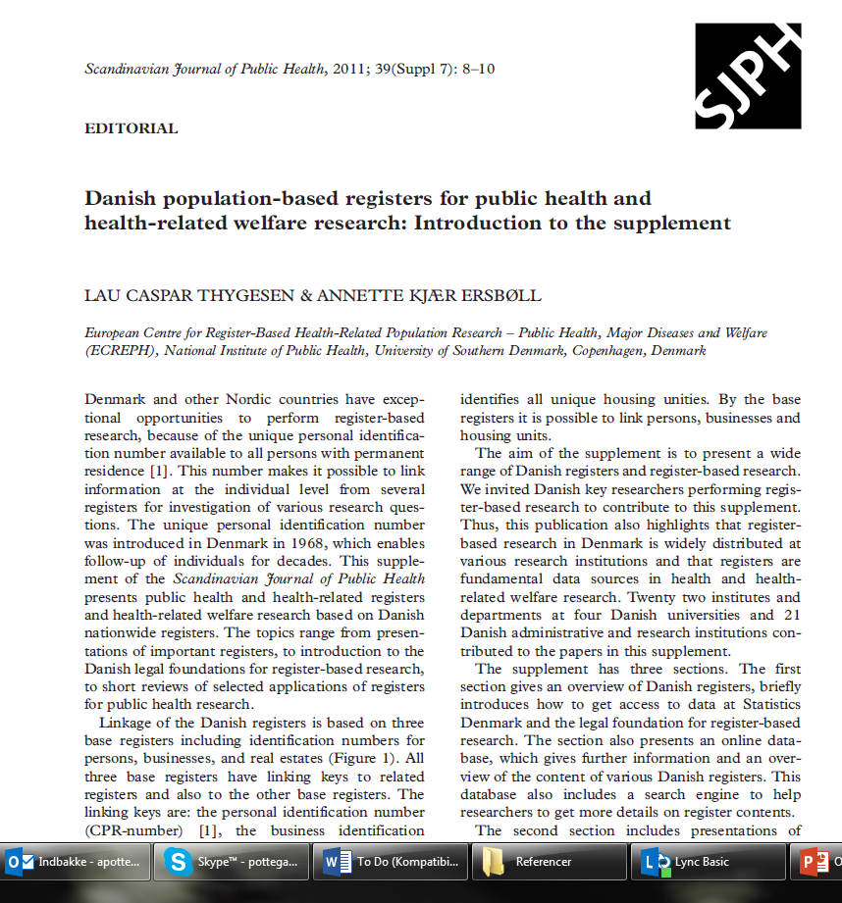

Slide 5
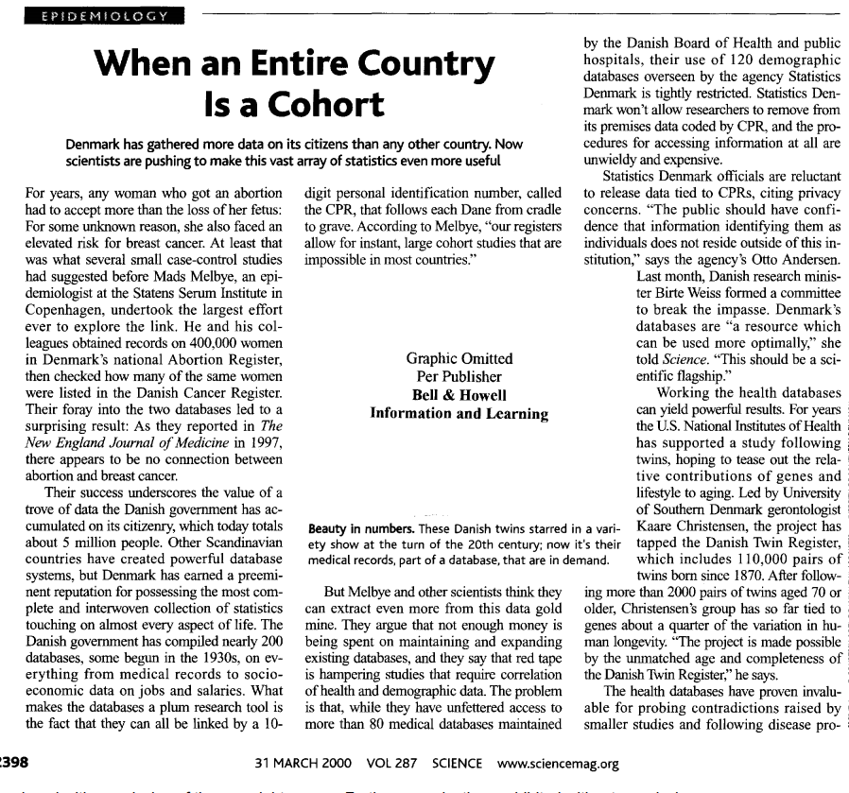

Slide 6


Slide 7
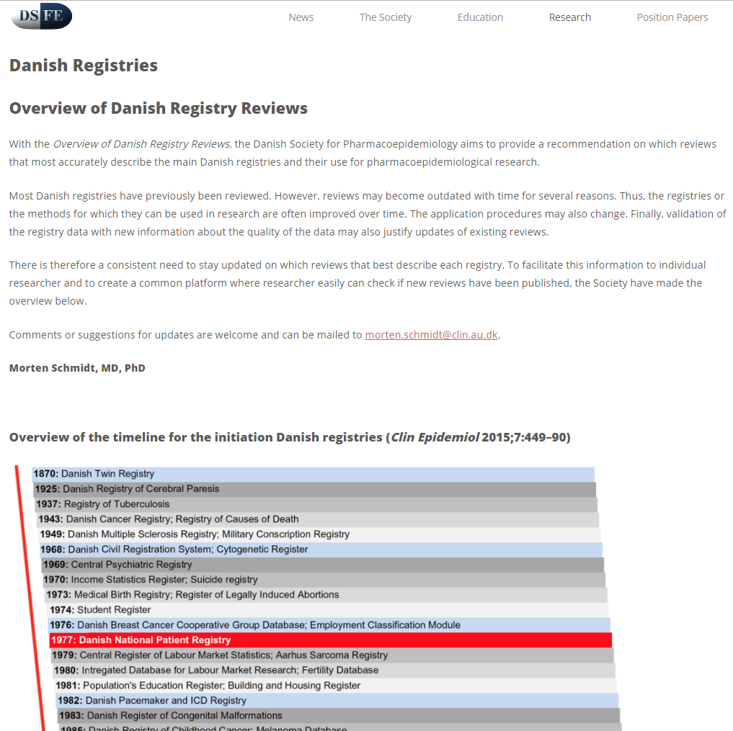
www.DSFE.dk

Slide 8
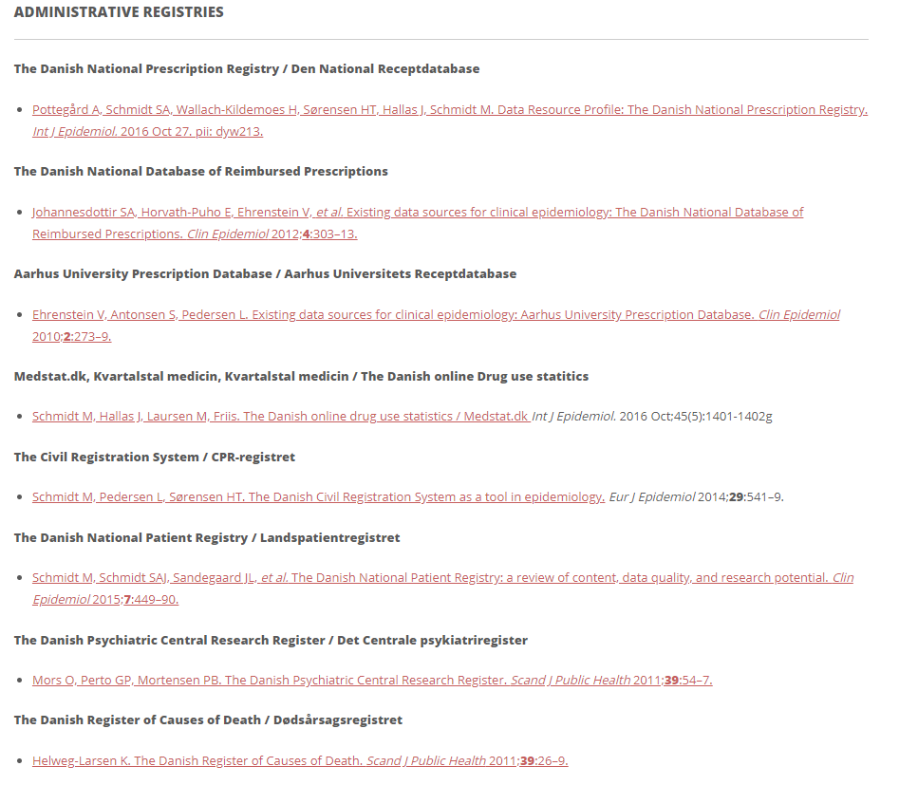

Slide 9
Cancerregisteret
Dødsårsagsregisteret
Det centrale psykiatriregister
Det danske elevregister
Indkomstregisteret
Uddannelsesregisteret
Fødselsregisteret
Abortregisteret
Data for tilsætningsstoffer i medicin
Trombobase
Personlig elektronisk medicinprofil (PEM)
Dansk AlmenMedicinsk Database (DAMD)
OUHLab
Hoftealloplastikregisteret
NIP-databasen for ‘stroke’
Akut-kohorten
Bedre Sundhed for Mor og Barn i Generationer
Manuelt indsamlede data…

Slide 10
CPR-registeret
Det danske sundhedsvæsen
Landspatientregisteret
Lægemiddelstatistikregisteret
Danmarks Statistik
Sundhedsdatastyrelsen

Slide 11
CPR-registeret
Det danske sundhedsvæsen
Landspatientregisteret
Lægemiddelstatistikregisteret
Danmarks Statistik
Sundhedsdatastyrelsen

Slide 12
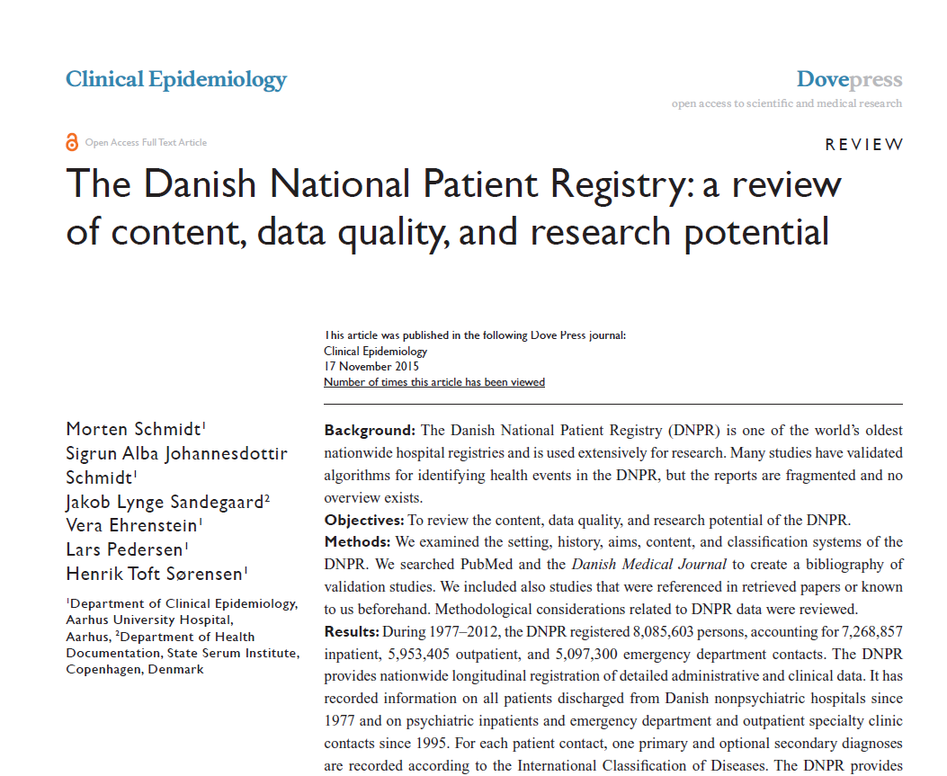

Slide 13
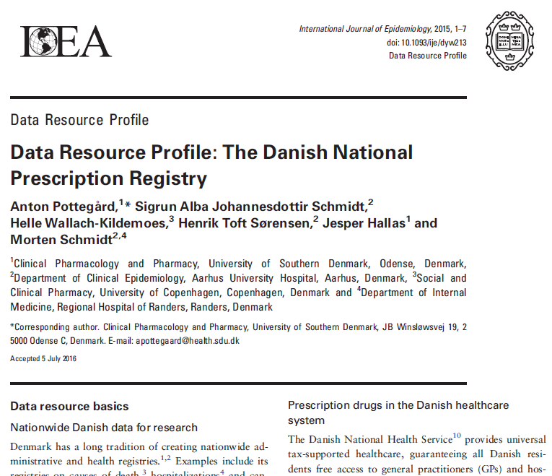

Slide 14
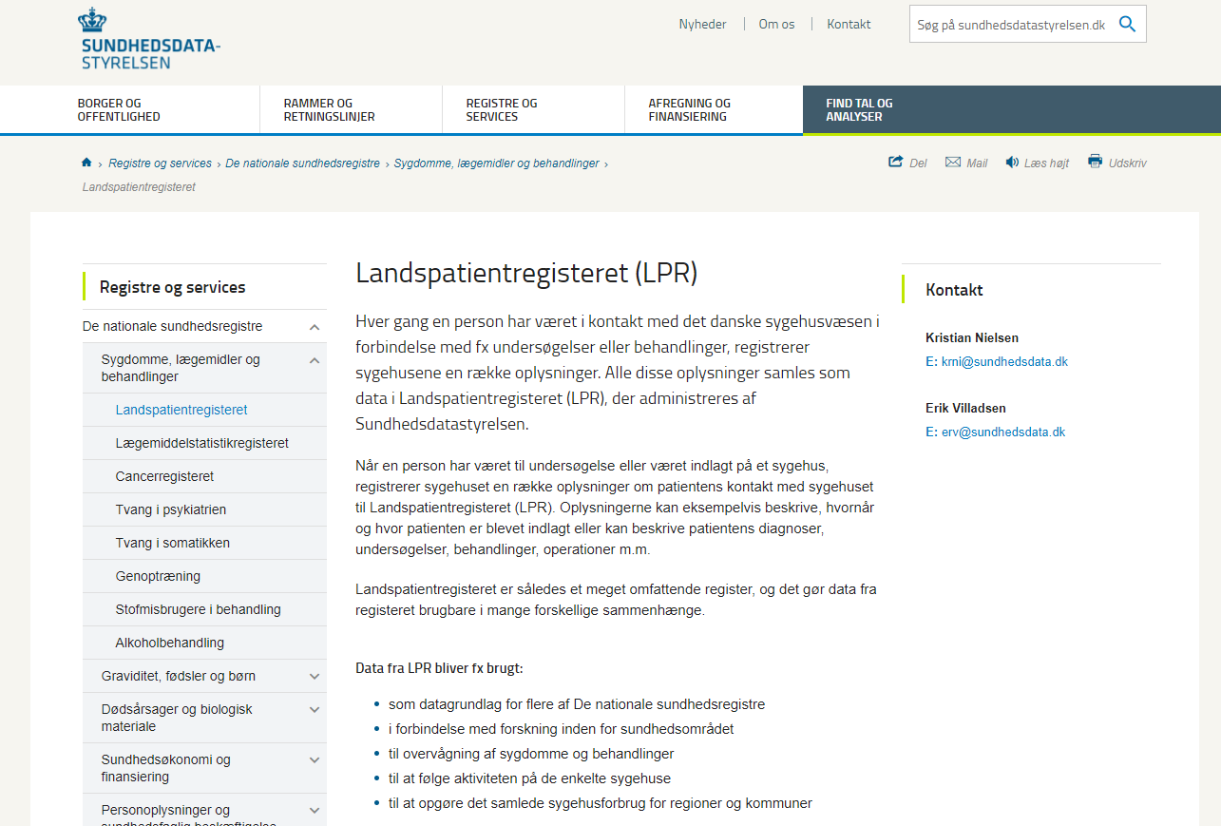

Slide 15
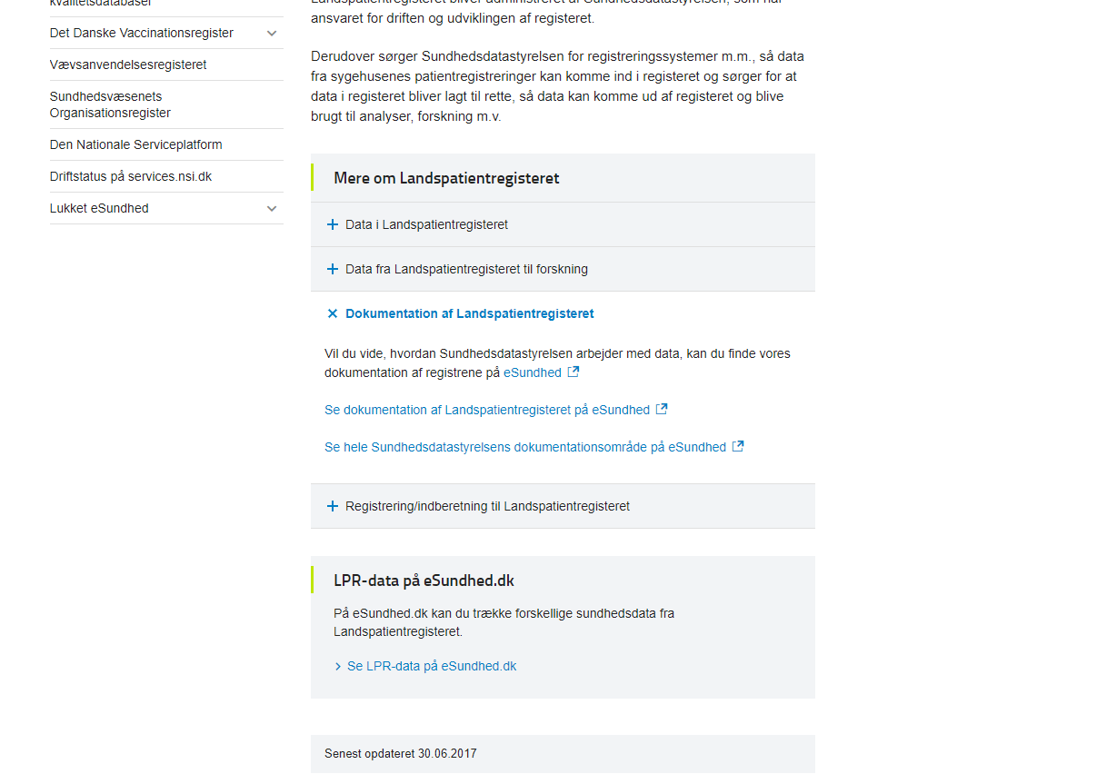

Slide 16
